Slide 1

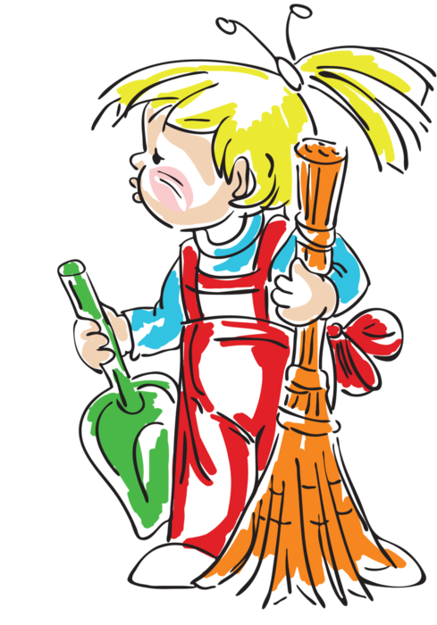
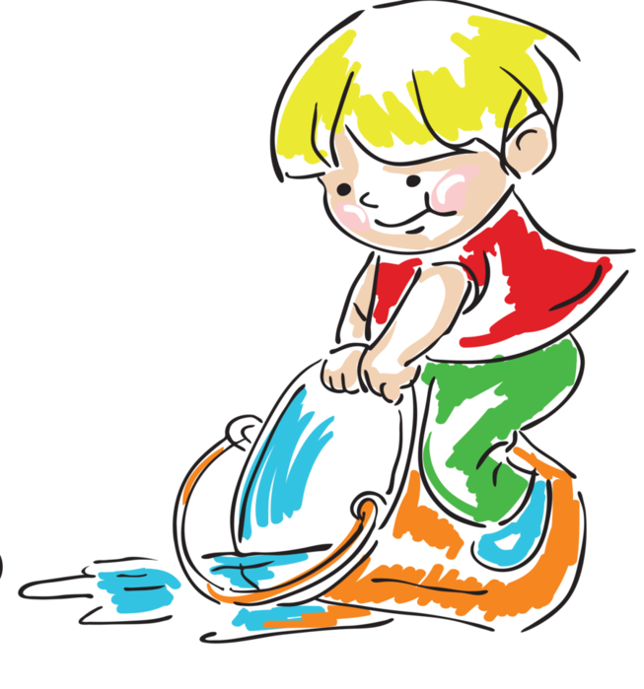
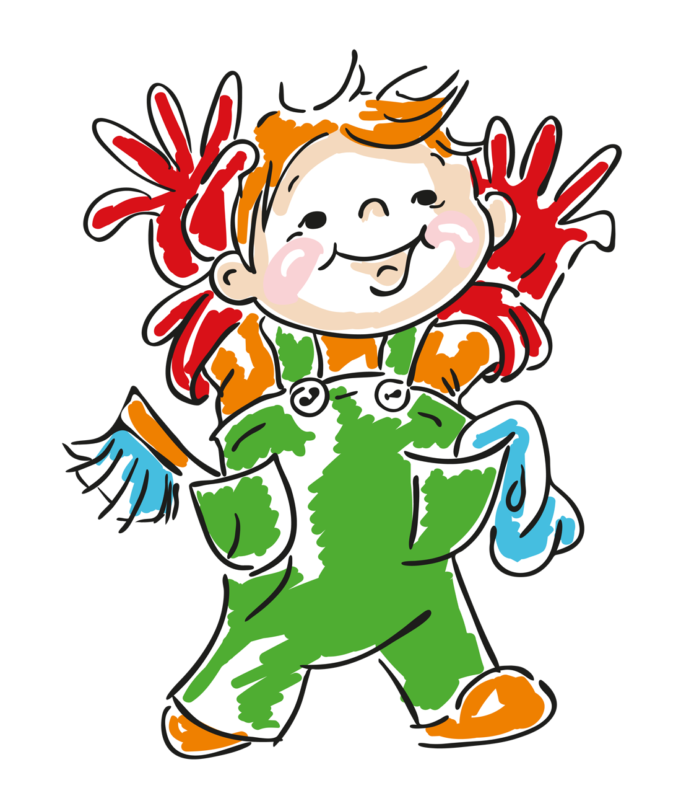
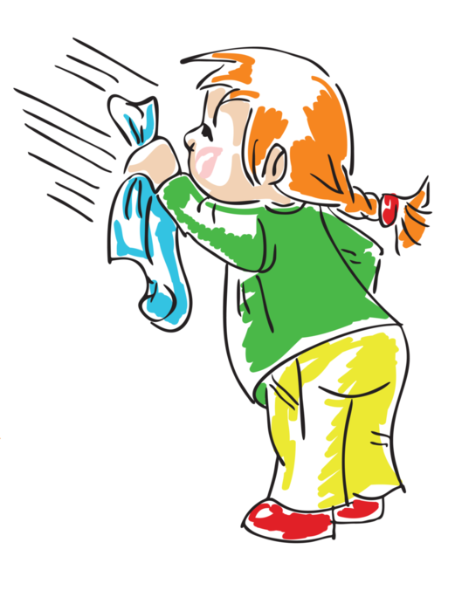
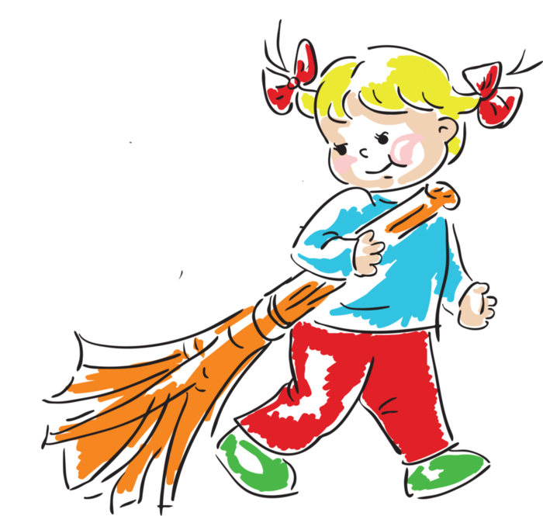
Мамины помощники
начнём
Автор: Романова Нина Ивановна
воспитатель МБОУ СОШ №6 г. Великие Луки

Slide 2
Дорогой друг!
В этой игре объединено сразу несколько мини игр. За каждую из них ты получишь один цветок. В конце игры тебя ждёт сюрприз. Удачи!
старт

Slide 3

Игра «Разложи по местам»
Начать

Slide 4



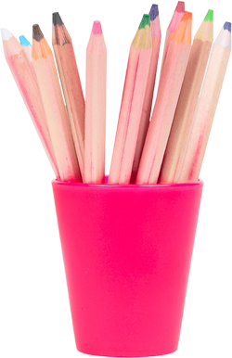


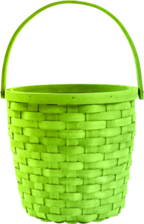

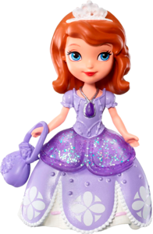



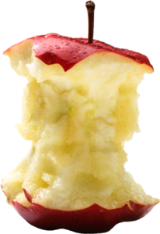
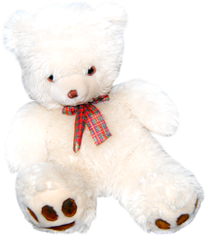
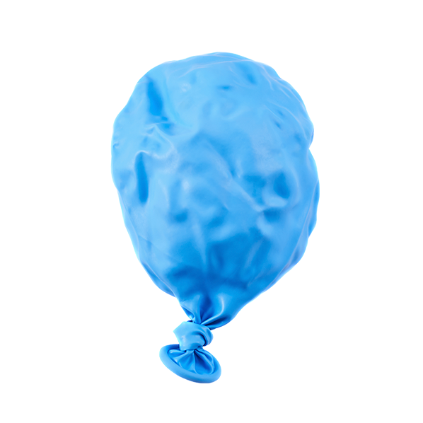

Помоги Маше.
Убери мусор в корзину
Дальше

Slide 5

Чья тень?

Slide 6

Чья тень?

Slide 7

Чья тень?

Slide 8

Чья тень?

Slide 9

Чья тень?

Slide 10

Чья тень?
Дальше

Slide 11
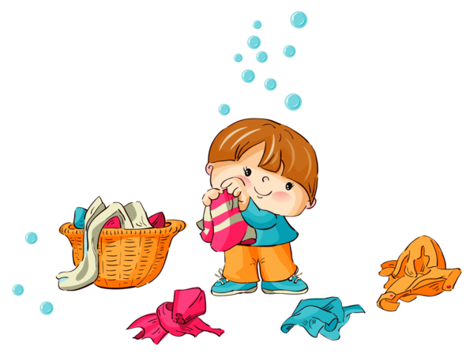
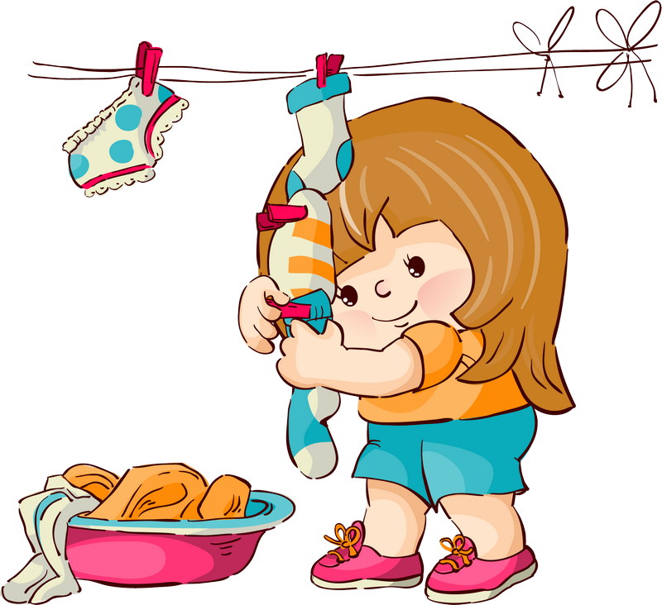
Игра «Большая стирка»
Начать

Slide 12

2
4
3
1
5
Развесь платочки
по цветам.
1

Slide 13
2
4
3
1
5
Развесь платочки по цветам.
1
2

Slide 14
2
4
3
1
5
Развесь платочки по цветам.
1
2
3

Slide 15
Развесь платочки по цветам.
2
4
3
1
5
1
2
3
4

Slide 16

2
4
3
1
5
Развесь платочки по цветам.
1
2
3
4
5
Дальше

Slide 17
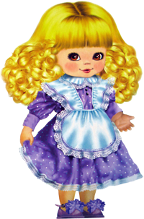

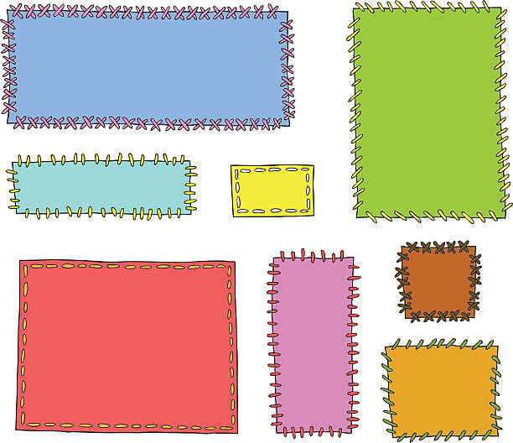
Игра «Заплатки»
Начать

Slide 18

Найди подходящие заплатки
1

Slide 19
Найди подходящие заплатки
2

Slide 20
Найди подходящие заплатки
3

Slide 21
Найди подходящие заплатки
4

Slide 22
Найди подходящие заплатки
5

Slide 23
Найди подходящие заплатки
6

Slide 24
Найди подходящие заплатки
7

Slide 25
Найди подходящие заплатки
8

Slide 26
Найди подходящие заплатки
9

Slide 27
Найди подходящие заплатки
Дальше

Slide 28



Игра «Приготовь обед»
Начать

Slide 29

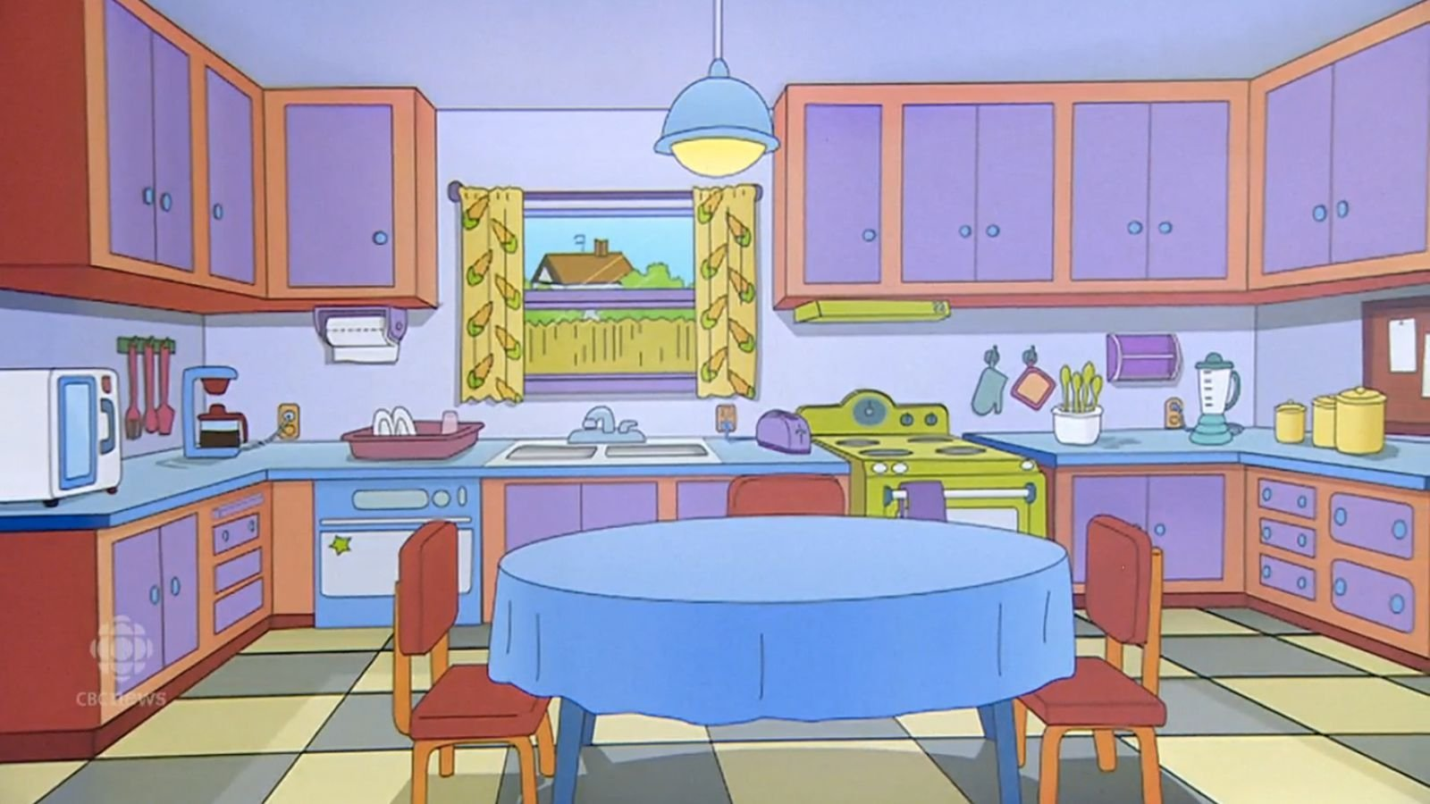
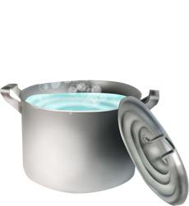

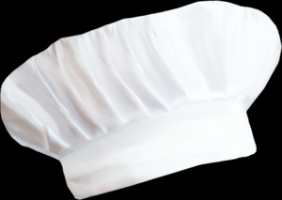
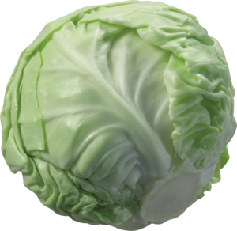
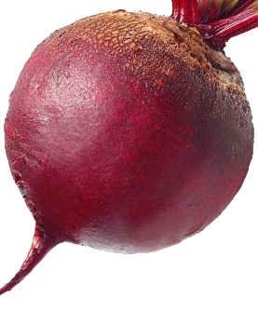


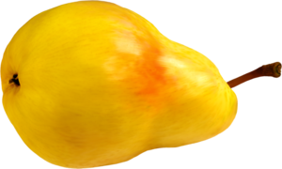
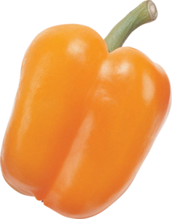
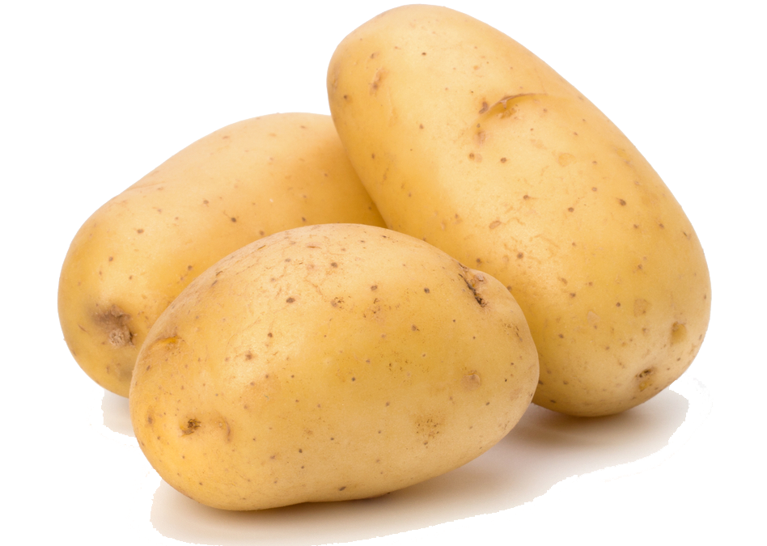
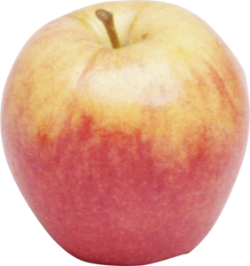
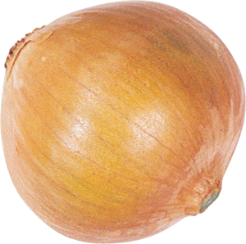
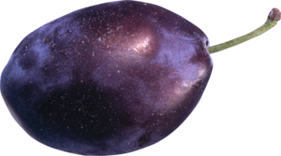
Помоги Маше.
сварить борщ.
Найди овощи.
Помоги Маше.
Найди подходящие заплатки
Когда соберёшь
все овощи, жми на кастрюлю
Дальше

Slide 30

Игра «Букет для мамы»
Начать

Slide 31










Каких цветов нет в букете.
Дальше

Slide 32


Собери букет из тюльпанов.
Дальше

Slide 33

Какой цветок лишний?

Slide 34
Какой цветок лишний?

Slide 35
Какой цветок лишний?
Дальше

Slide 36



Сейчас увидишь.
Ой, что это?
нажми

Slide 37

выход

Slide 38

До новых встреч!

